Slide 1
Дипломный проект по курсу Data Science
Тема проекта:
«Он-лайн сервис (чат-бот) для потенциальных клиентов архитектурного бюро».
Проект выполнен: Красницким Б.Р.
Ментор: Леонид Саночкин

Slide 2
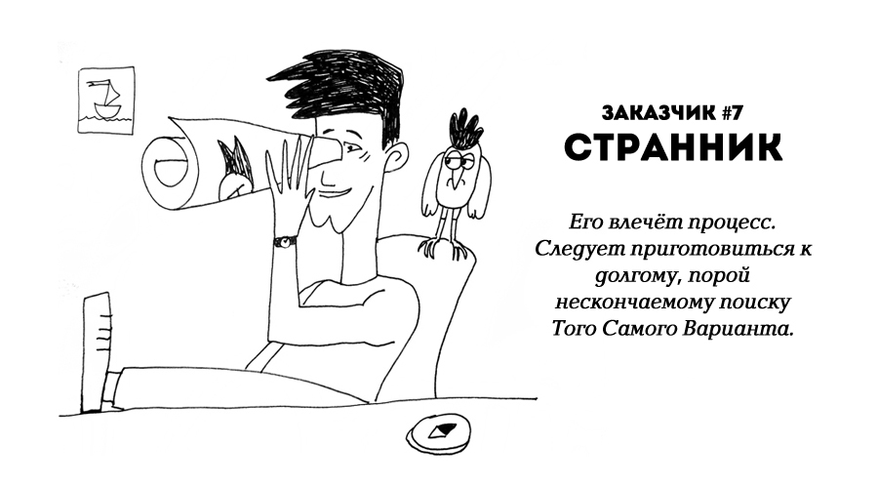
Практика работы свидетельствует о том, что есть проблемы на этапе формирования технического задания

Slide 3
Постановка задачи
Проблема:
Часто заказчику разработки дизайн-проекта помещения сложно сформулировать свои потребности (он не может систематизировать и четко донести, что ему хочется). Мысленное представление помещения с измененной планировкой, другими предметами интерьера, цветами и материалами в отделке это проблема.
Решение:
Чтобы помочь потенциальному клиенту сформулировать свои предпочтения и четко донести их до исполнителя реализуется сервис который позволит заказчику визуализировать его помещение в различных вариациях исполнения. Данный сервис представлен в формате чат-бота.
Функционал сервиса включает в себя распознавание стиля дизайна помещений на присланной боту фотографии, а также перенос соответствующего стиля на изображение помещения, которое потенциальный заказчик планирует ремонтировать

Slide 4
Что сделано в рамках проекта
Пара слов о том каким образом был осуществлен сбор данных для реализации проекта.
Во-первых, был опробован Python-модуль для парсинга фото с Яндекс.Картинок, находящийся в открытом доступе по ссылке https://github.com/Ulbwaa/YandexImagesParser. Однако, ввиду того, что не все картинки, которые выдает Яндекс по запросу "дизайн в ... стиле" в действительности ему соответствуют, пришлось много фотографий собирать "руками". В итоге в наличии около 1,5 тыс. фотографий интерьера в стиле "лофт", "скандинавский" и "эклектика". Забегая вперед можно сказать, что "эклектику" я выбрал зря, но на момент начала работы над проектом выбор казался аргументированным в связи с тем, что все три стиля значительно отличаются друг от друга и это казалось преимуществом.
Функционал предлагаемого решения позволяет также сохранять присылаемые заказчиками фотографии для пополнения обучающей выборки

Slide 5
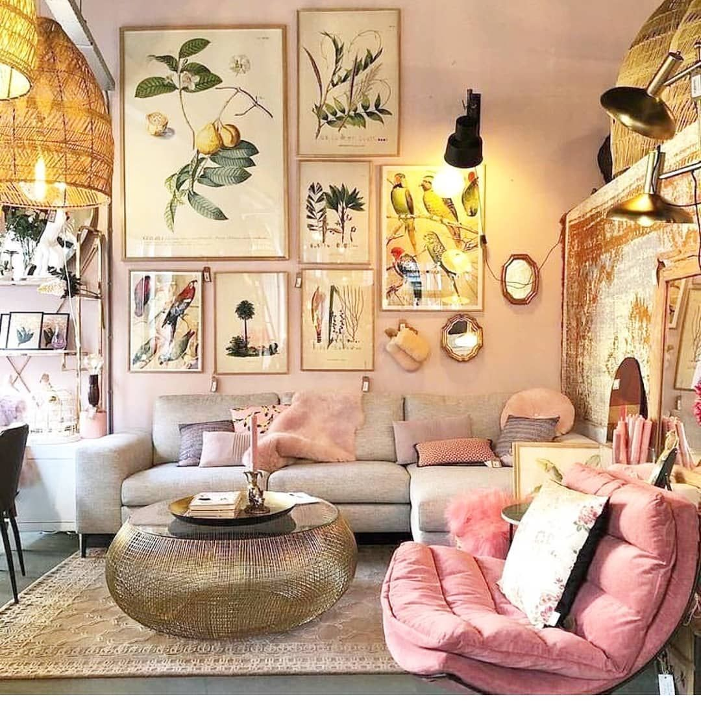
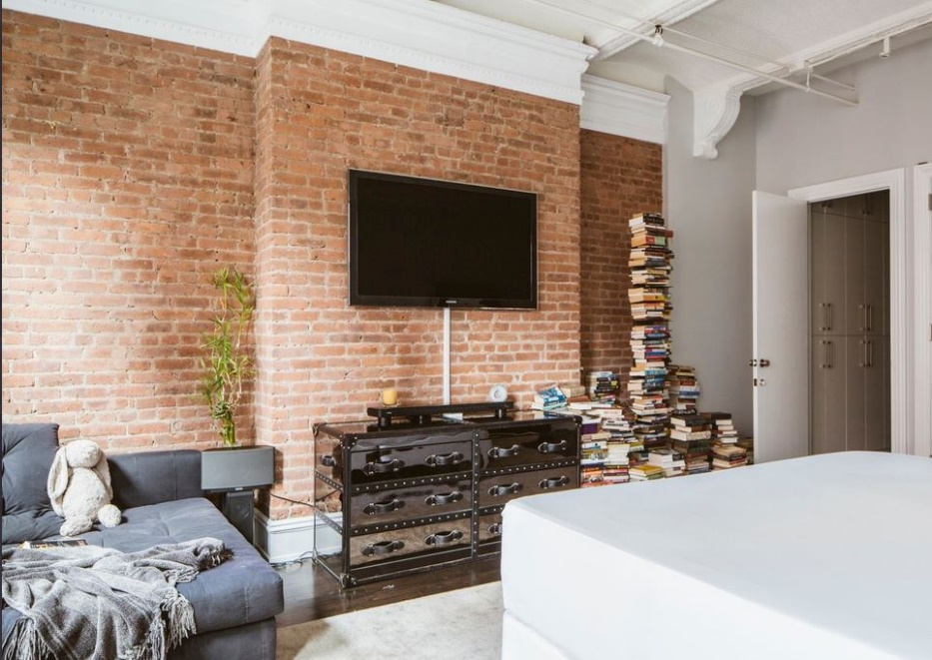
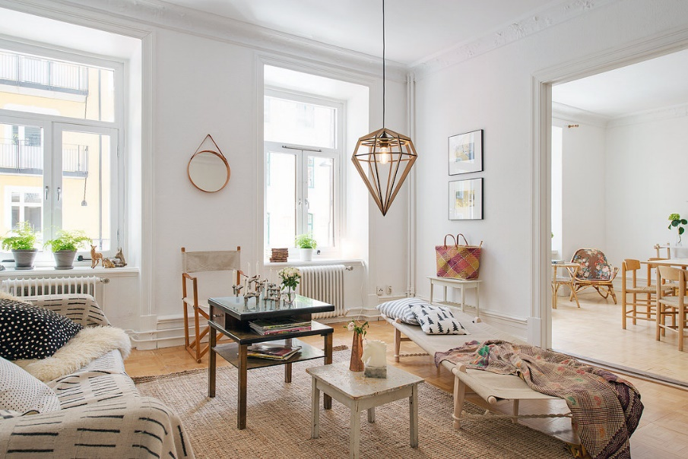
Примеры картинок
Эклектика
Лофт
Скандинавский
Все фотографии разного размера.
В процессе работы над проектом были использованы разные библиотеки и наборы аугментаций. Итоговый набор показал наибольшее значение метрики Accuracy

Slide 6
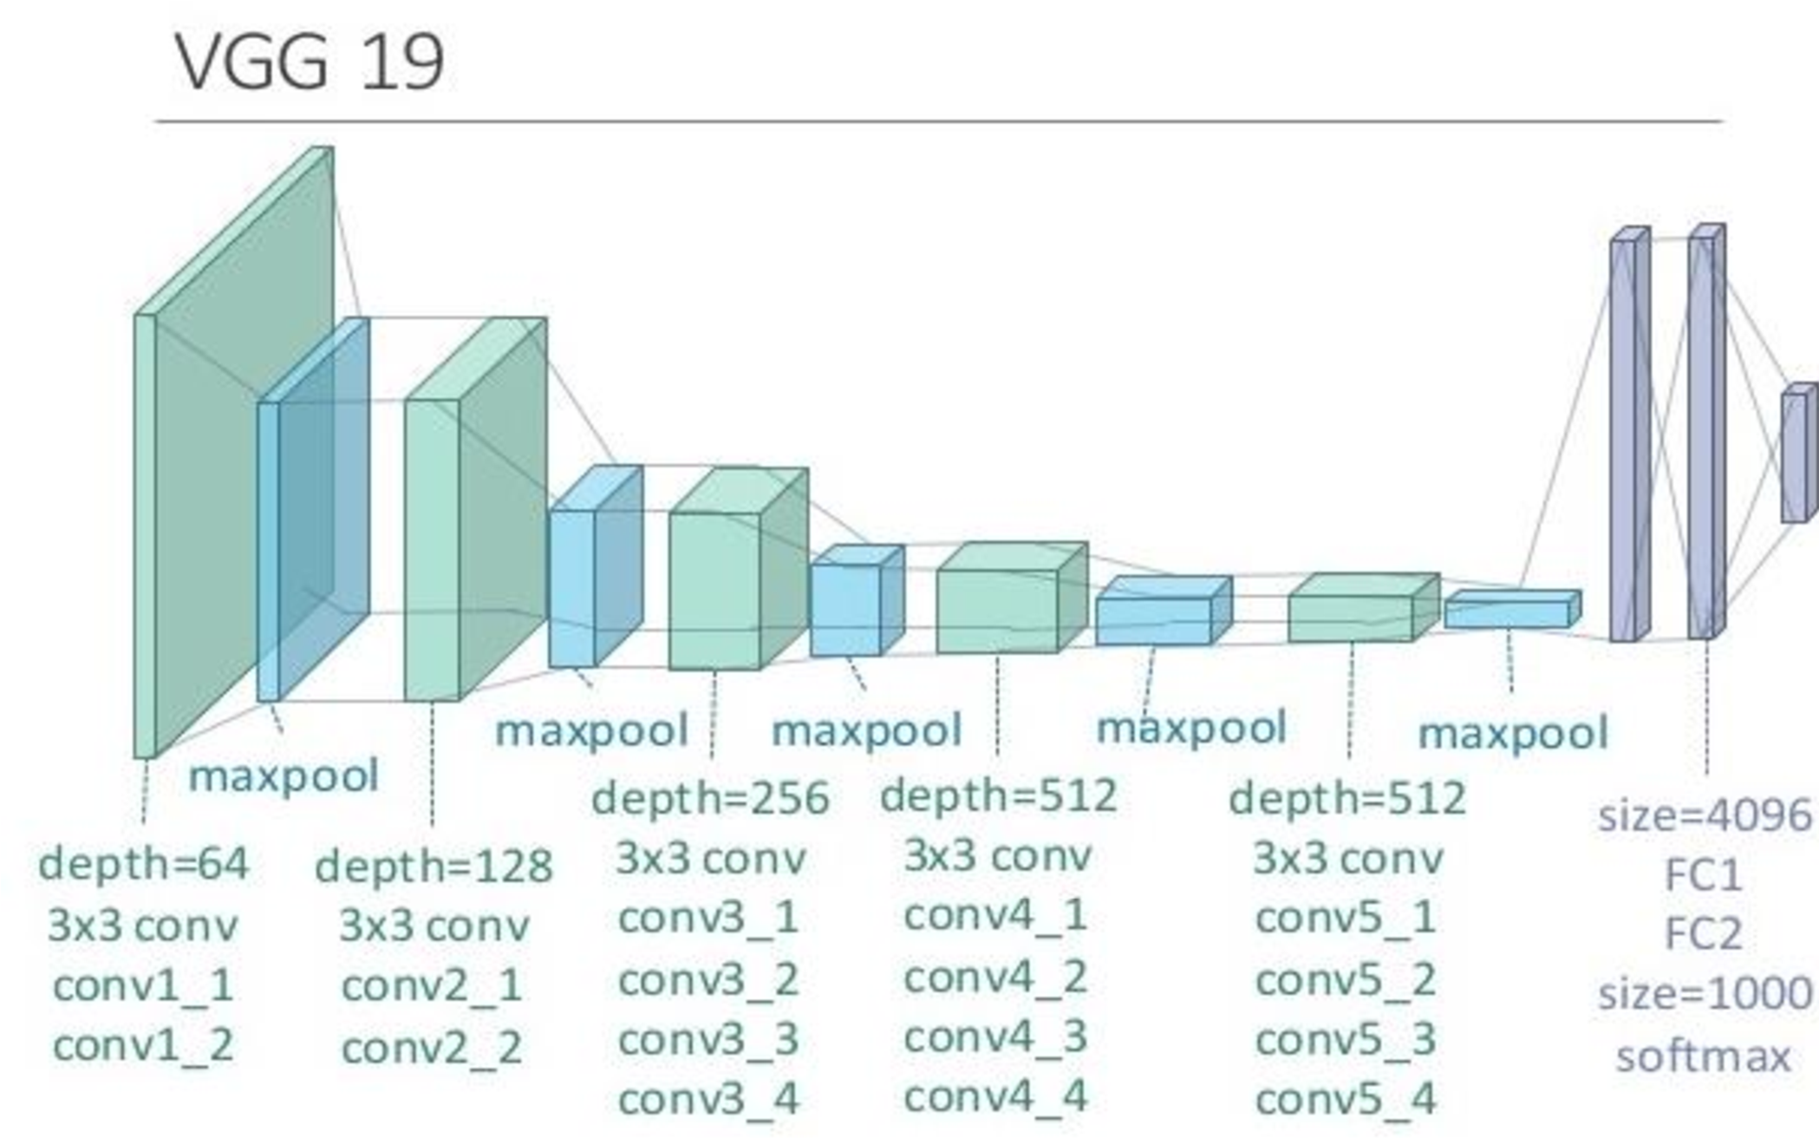
Подготовка модели и ее обучение
Пробовал различные варианты архитектур сетей, в том числе: InceptionResNetV2, EfficientNetB (от 0 и до 4), Xception, VGG19

Slide 7
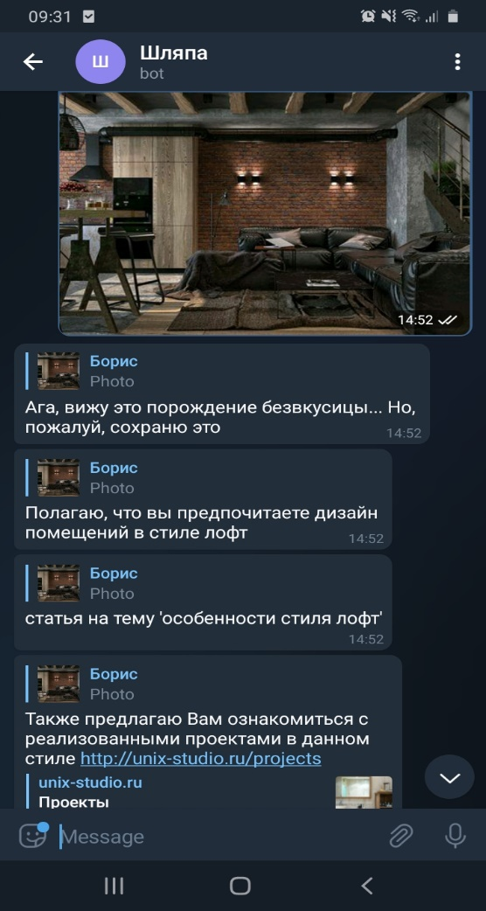
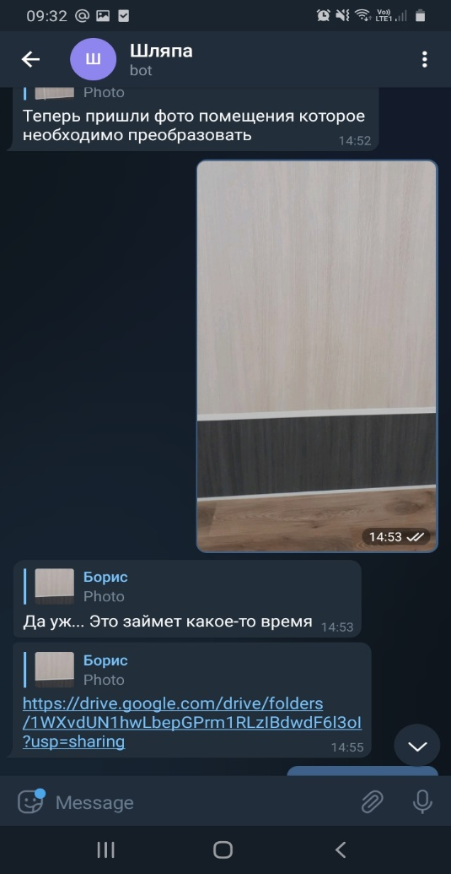
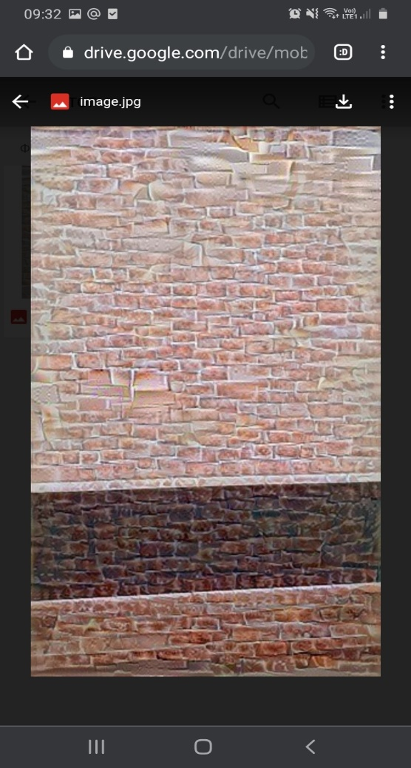
Схема работы чат-бота
В результате работы над проектом создан чат-бот с заявленным функционалом, однако, фактически выдаваемый им результат не может применяться на практике. Для того, чтобы нужный стиль переносился на фотографию помещения заказчика необходимо обучить нейросеть распознавать стены, пол, мебель и т.д.

Slide 8
Выводы
В рамках реализации проекта были применены полученные за время обучения навыки и знания в части:
парсинга интернет страниц;
аугментации изображений (были применены различные вариации путем перебора);
генерации данных данных для нейросети;
transfer learning и Fine tuning;
чтобы убедиться, что модель может хорошо работать с данными на которых она не обучалась, использована кросс-валидация.
применен метод визуализации процесса обучения
дополнительно изучены отдельные вопросы связанные с организацией доступа в Google-диск из ноутбука в Google-Colabratory, переносом стиля изображения создания чат-ботов.
Получены следующие результаты:
обучен классификатор стилей дизайна помещений (распознает три класса) с показателем метрики accuracy - 95,07 %. С полученным в ходе реализации проекта опытом можно с увереностью сказать, что стиль "эклектика" был выбран зря. Это объясняется, во-первых, тем, что он не очень то и популярен (это говорит о востребованности бизнесом решения данной задачи), а, во-вторых, тем, что основным отличительными чертами этого стиля в большей степени являются предметы интерьера а не материалы отделки, таким образом перенос стиля "эклектика" значительно сложнее.
Необходимо доработать алгоритм переноса стилей. К сожалению, в рамках реализации дипломного проекта времени на изучение процесса детектирования этих объектов на изображениях не осталось.

